Slide 1
Aktivitet i nord Ole Hass Sokkeldirektoratet
Aktivitet i nord
Forum for fremtidens oljevern

Slide 2
Notes:
Som vist i filmen skal vi fortsette å sjå til at ressursene på norsk sokkel bli forvaltet til beste for fellesskapet.
Det nye navnet signaliserer i større grad bredden i ansvarsområdet vårt.
Samtidig som det reflekterer og anerkjenner dei viktige oppgavene vi har innanfor utviklingen av nye næringer –
som transport og lagring av CO₂ og havbunnsmineraler.
Og vi ser no at aktiviteten i disse nye næringane vil ta seg opp betydelig allerede i år.
Det er stor og aukande interesse for å lagre CO2 på sokkelen vår.
Og vi startar no opp arbeidet med ein konsesjonsrunde for mineraler.
Det er likevel ingen tvil om at olje og gass vil stå for størstedelen av aktiviteten og så og sei all verdiskapingen frå sokkelen i lang tid.
Og at ressursene i Barentshavet vil spele ei viktig rolle.

Slide 3
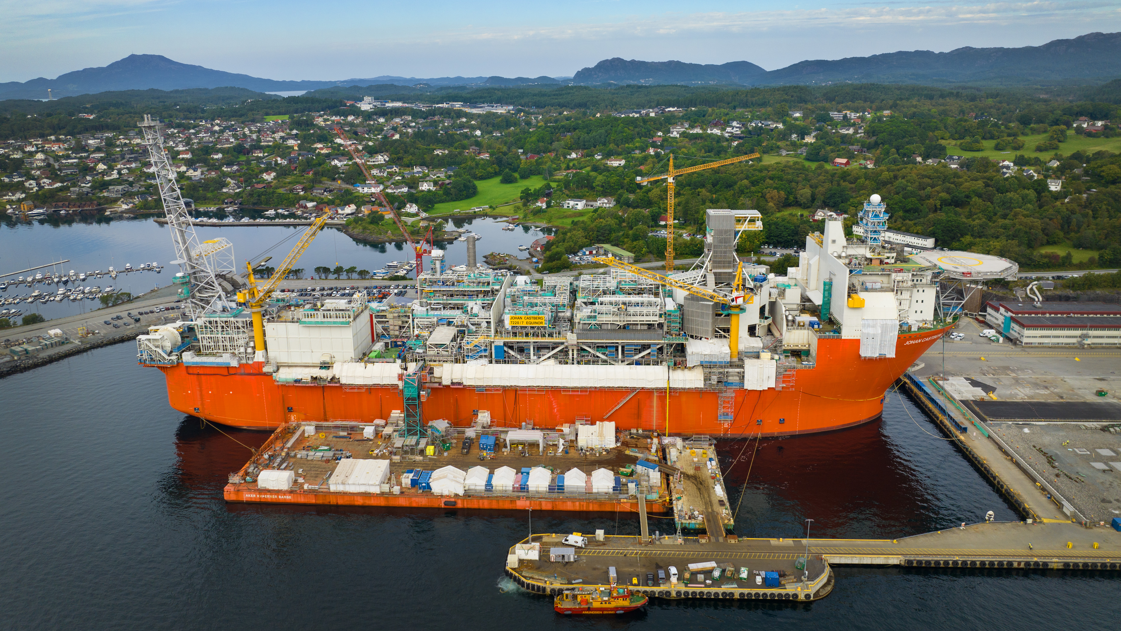
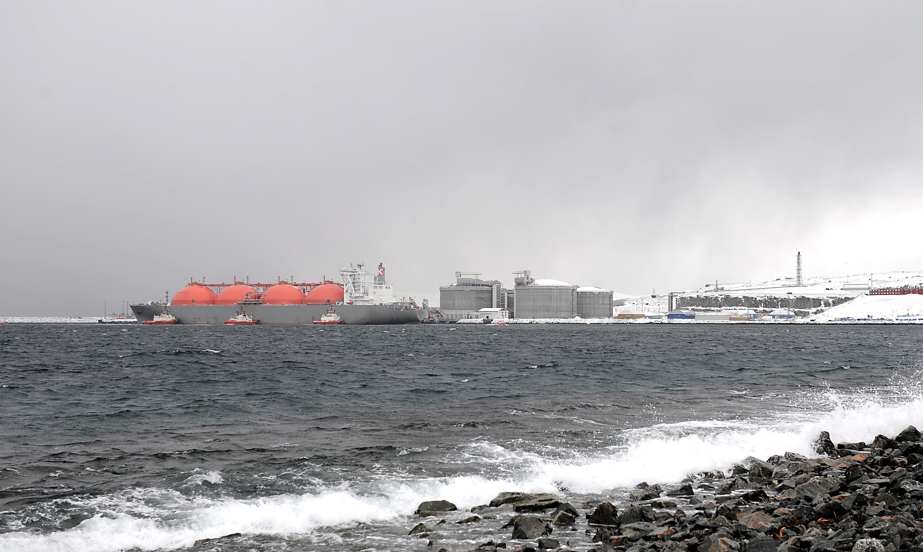
Høy aktivitet
Aktivitet i nord
Forum for fremtidens oljevern
02.09.2024
Copyright: Equinor
Copyright: Vår Energi
Copyright: Equinor
Johan Castberg
Goliat
Snøhvit/ HLNG
Notes:
Med Johan Castberg i drift vil det altså snart være tre felt i produksjon i Barentshavet.
Goliat har gjennom de siste årene vist en høg og stabil produksjon.
Funnet på Countach som ble gjort i 2022 og planlagte letebrønner i nærområdet vil kunne bidra til å forlenge produksjonen på Goliat-plattformen.
Sjølve Goliat-feltet har komt så langt i sin produksjonsplan, at behovet for å få avsetning for gassressursene ikkje er så langt unna.
Det blir jobba godt med den tekniske løsningen, og vi ser på tilknyttingen til Snøhvit-anlegget som den første av fleire tilkoblinger som det vil være behov for i framtiden.
Det blir og jobba godt med å opprettholde en stabil produksjon av gass fra Snøhvit og HLNG.
Equinor og samarbeidspartnere er no i gang med dei første prosjektene som leder frem mot elektrifisering av produksjonen.
Samtidig forventar vi at rettighetshaverne løfter blikket og ser på mulighetene for videreutvikling.
Vi er opptatt av at gasstransportnettet som no blir vurdert i Barentshavet, blir tilrettelagt slik at infrastrukturen også kan bli benytta av Johan Castberg og at Snøhvit etter kvart kan ta imot gass frå fleire felt.

Slide 4
Fremtidig produksjon av olje og gass
Aktivitet i nord
Forum for fremtidens oljevern
Høy ressurstilvekst
og mye og rask
teknologiutvikling
Forventning
Lav ressurstilvekst
og lite og sen teknologiutvikling
Notes:
Vår fremtidige fremskriving av produksjon av olje og gass viser at vi vil nå en midlertidig topp rundt 2025. Så vil produksjonen begynne å falle.
Her viser vi 3 ulike scenarier med den gule linjen som er nærmest det vi forventer.
Tar vi dette i betrakting med at samlet eksportverdi for råolje, naturgass, NGL og kondensat utgjorde i 2023 om lag 1 200 milliarder kroner, noe som tilsvarer 62 pst. av total norsk vareeksport. Så er det bare å bruke enkel matematikk for å regne ut hvilket fall vi vill få i nasjonale inntekter fremover – med de konsekvenser det vil få.
Derfor er vi særlig opptatt av å ikke bare opprettholde leteaktiviteten, men helst øke den.

Slide 5
Aktivitet i nord
Forum for fremtidens oljevern
Barentshavet: Store uoppdagede ressurser
Totale ressurser Barentshavet åpnet område
1,5 mrd. Sm³ o. e.
Notes:
Våre siste oppdateringer viser at det er fortsatt store uoppdaga ressurser igjen i Barentshavet – de største reseerene mener vi ligger i nord - da snakker vi om områder som er åpna for petroleumsvirksomhet.
Så er det nok slik at for å realisere så mykje som mulig av disse ressursene blir det viktig å ha tilgang til infrastruktur. For mesteparten av disse ressursene er sannsynligvis lokalisert i mindre forekomstar slik vi ser både i Johan Castberg-området og Wisting-området.
Derfor er det så viktig at vi bygger denne infrastrukturen i forbindelse med nye feltutbygginger. Og at vi har et langsiktig perspektiv på aktiviteten her oppe.
Og at vi parallelt med dette har jevnt høg leiteaktivitet

Slide 6
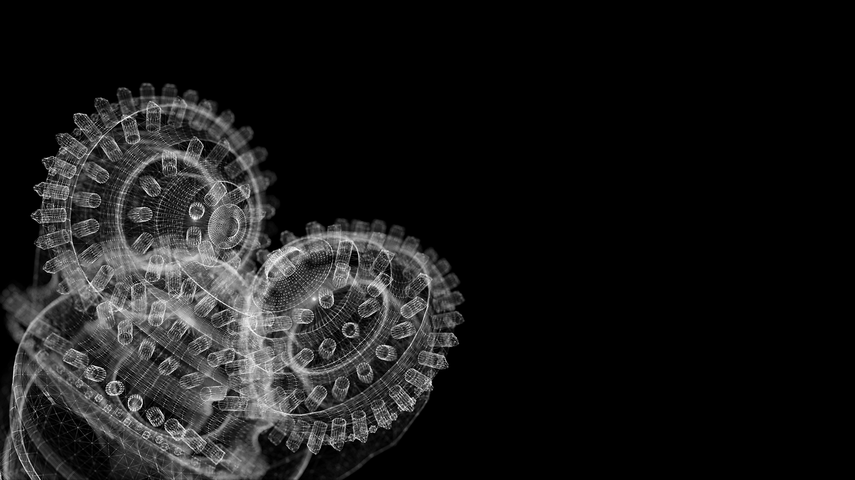
Barentshavet: Løft i leteaktivitet i 2024
Aktivitet i nord
Forum for fremtidens oljevern
Notes:
I fjor kom vi med et tydelig budskap om at det blir leita altfor lite i Barentshavet. Ministerne kom med et oppdrag til selskapene om å «snu alle steiner»
Da er det gledelig at vi no ser et betydelig løft i leiteaktiviten dette året!
I år kan det sjå ut til å bli mellom 6 og 8 leitebrønnar. Det er veldig bra – og eg har lyst til anerkjenne AkerBP, Equinor, Vår Energi og Petoro for dette – og for å jobba godt med samordning av rigger.
Samordning og samarbeid er veldig viktig for å få til meir stabil aktivitet i Barentshavet.
2024 blir et spennande leiteår.

Slide 7
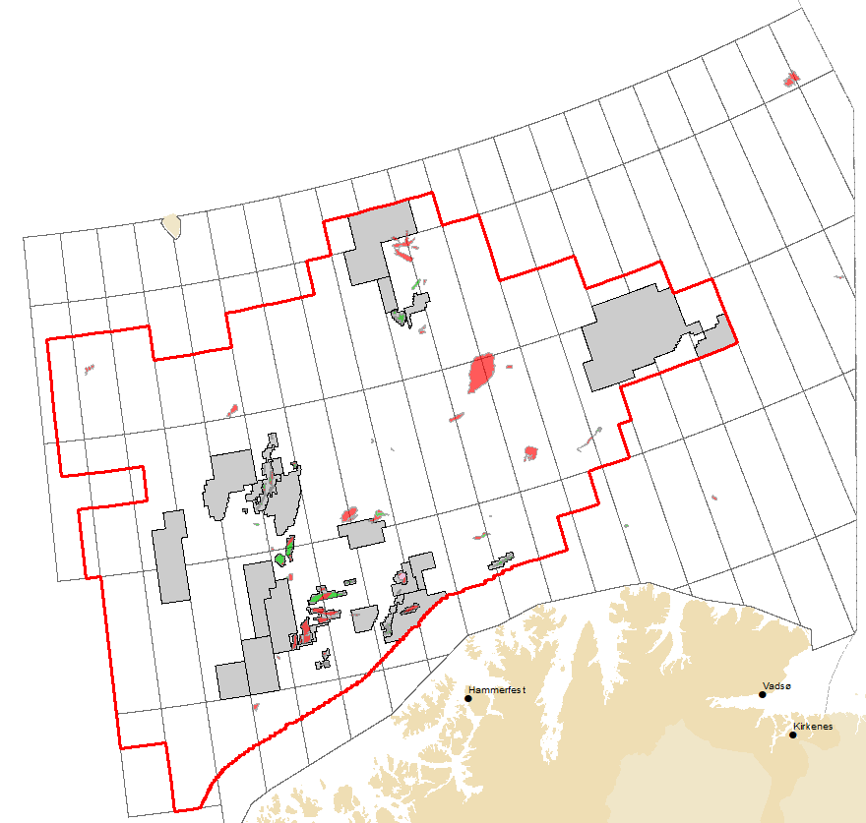
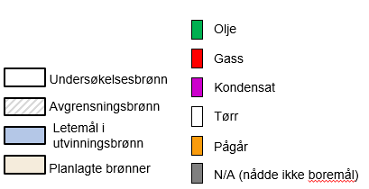
Letebrønner Barentshavet 2024
7324/8-1 (Wisting)
Johan Castberg
7220/11-1 (Alta)
7120/1-3 (Gohta)
SNØHVIT
GOLIAT

Slide 8
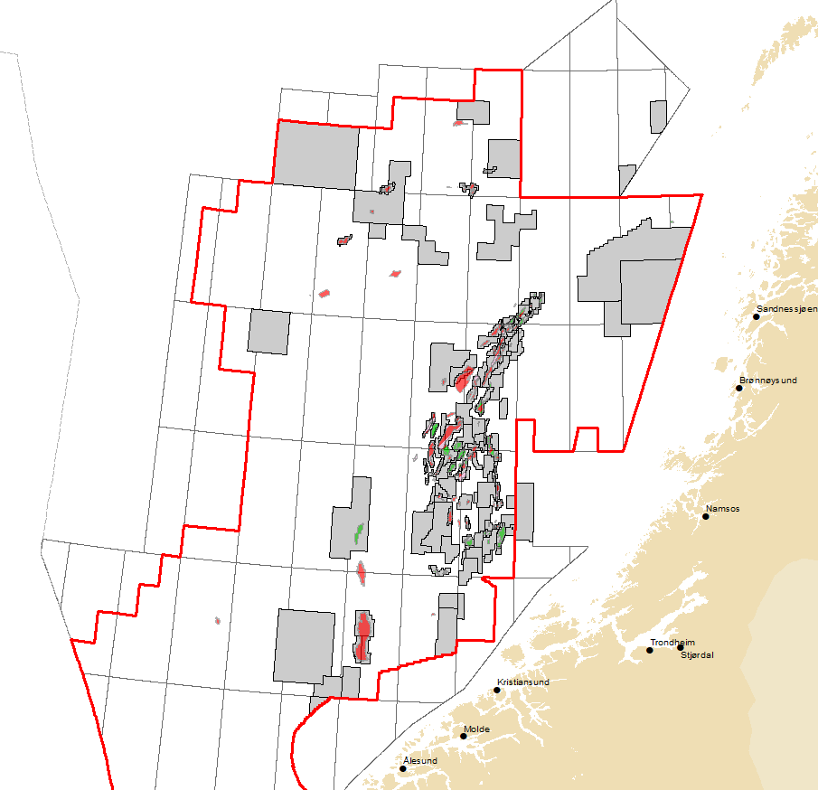
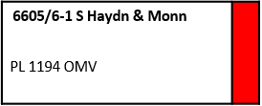
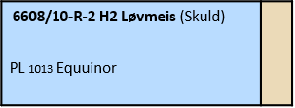
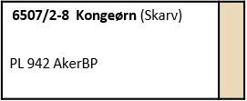
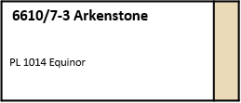
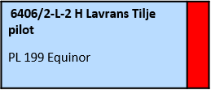
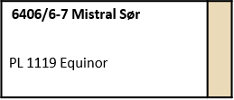
Letebrønner Norskehavet 2024

Slide 9
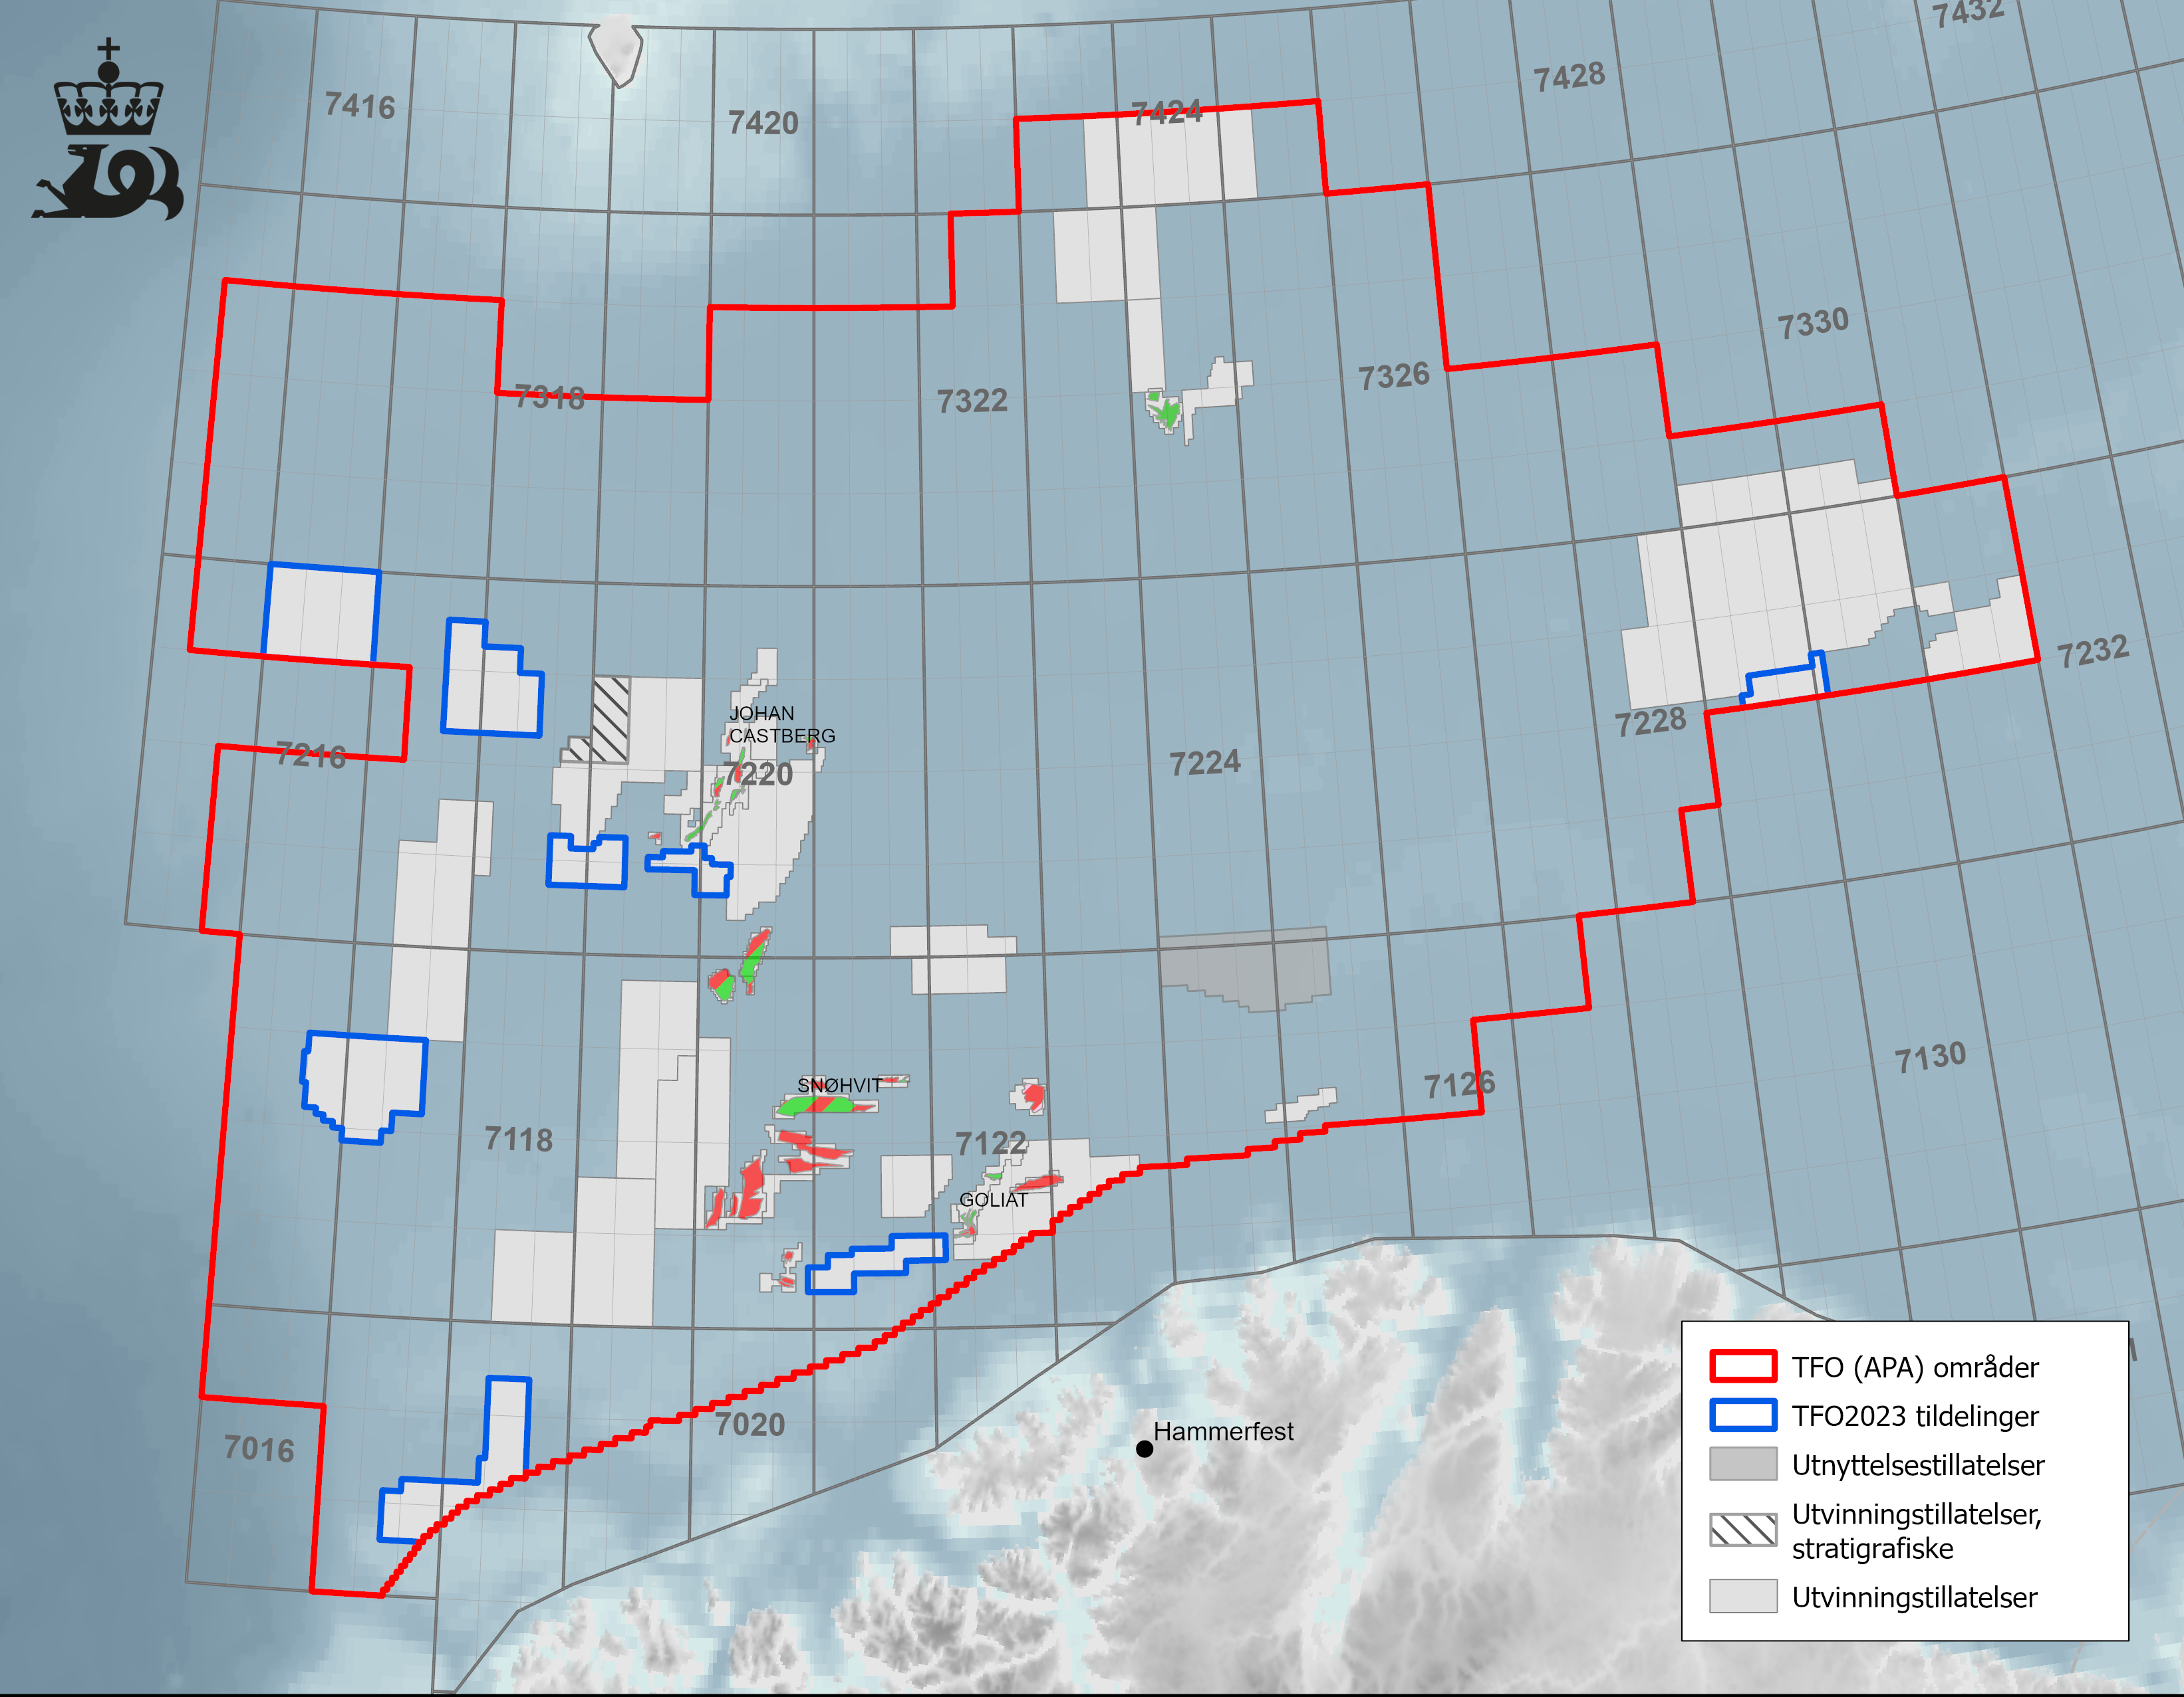
TFO
Aktivitet i nord
Forum for fremtidens oljevern
TFO 2023: 8 tillatelser i Barentshavet – største tildeling siden 2019
TFO 2024: utvidet med 37 blokker – 34 av disse er nye blokker øst i Barentshavet.
Viktig for å avklare ytterligere potensial for gassressurser de neste årene
Notes:
Og det kan blir fleire spennande leiteår…
I januar i år ble det tildelt 8 nye utvinningstillatelsen i Barentshavet. Dette er den største tildelingen i Barentshavet sidan 2019.
Det er gledelig at fleire av desse tildelingane kom i det TFO-arealet som blei utvida i fjor. Her er det muligheter for å finna større gassressurser.
For neste års er TFO området totalt utvidet med 37 nye blokker . 34 av disse er o østlige Barentshavet
Det vil være et viktig bidrag til å få avklart potensialet for gassressursar som kan underbygge ein framtidig beslutning om å øke eksportkapasiteten ut av Barentshavet.

Slide 10
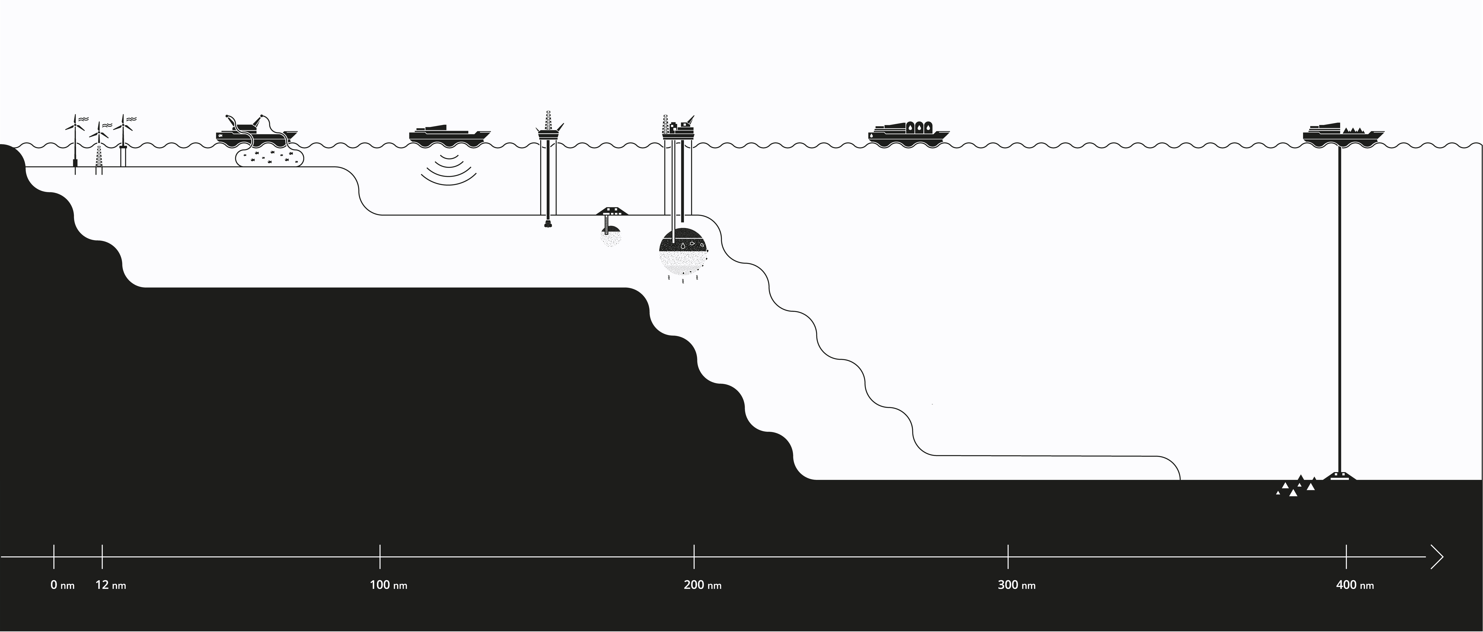
En mangfoldig kontinentalsokkel
SOKKELDIREKTORATET
HAVVIND
GEOFYSISKE UNDERSØKINGAR
PETROLEUMSTRANSPORT
HAVFISKE
CO₂-LAGRING
PETROLEUM
LEITEBORING
KONTINENTALHYLLA
JORDSKORPE
KONTINENTALSKRÅNINGA
HAVBOTN- MINERAL
Notes:
Hva tror vi så om fremtiden?
Det er mange signaler og utviklingstrekk som tilsier at vi vil få en enda mer mangfoldig aktivitet på norsk sokkel. Vi ser at olje og gassaktiviteten vil gradvis følge etter der ressursene finnes – i nord!
Noen fellestrekk jeg ser er større avstander fra land, økt bruk av havbunnsinnretninger, og en digitalisering av overvåking og varsling. Kan kunstig intelligens spille en rolle innen overvåking og varsling?

